Slide 1
Sveriges trevligaste innebandyföräldrar!
VILJA – GLÄDJE – OMFAMNANDE - ENGAGEMANG
Notes:
Berätta lite om föreningen, vår vision Sveriges trevligaste innebandyförening och våra värdeord. Gör en presentationsrunda hos vårdnadshavarna och er ledare.

Slide 2
Matcher och cuper
Träningstider
Behovet av engagemang från vårdnadshavare
  Kiosk
  Sekretariat
  Matchvärdar
  Bingolotter
  Övriga aktiviteter
Kläder
Folksam och Capio Movement

Slide 3
Träningar
Matcher
Cuper

Slide 4
Kiosk och sekretariat
Två personer i kiosken och två i sekretariatet per match
Vill någon skapa ett schema?
Hur byter vi om vi inte kan?
Notes:
Tips! Utse ett par som skapar ett schema och bestäm hur man gör vid eventuella byten. Man kan skapa ett team på fem-sex personer per match som själva ser till att bemanna sekretariat, kiosk och matchvärdar (se nästa bild).

Slide 5
Matchvärdar
Nytt för i år.
Kommer från Hallands Innebandyförbunds satsning Bete dig! för att skapa ett bättre hallklimat.
Två matchvärdar per match på grön, blå och röd nivå. Rutiner och gröna västar finns i hallen.
Man ska hälsa motståndare välkomna och främja ett gott hallklimat. De ska framförallt hålla en dialog med publiken och våga ta ett samtal om publik hetsar och är otrevliga (både Kustens och motståndare).
Skapa ett schema för intresserade.
Vid frågor kontakta våra ansvariga Jonas Nelson på jonas.nelson@outlook.com
eller Petra Svahn på petracaroline2@gmail.com

Slide 6
Intäkter till föreningen
Bingolotter varje jul
Idéer till övriga aktiviteter där vi kan få in pengar till t ex övernattningar och andra lagaktiviteter?
Notes:
Föreningen tvingar ingen att sälja men önskar att alla gör sitt bästa, Bingolotto är en stor inkomstkälla för Kusten.
Övriga aktiviteter kan exempelvis vara att sälja fika på Annies gårds loppis.
Kusten står för anmälningsavgifter till cuper.

Slide 7
Kommunikation
Svara alltid på kallelser i SportAdmin
Övriga kommunikationskanaler mellan ledare och föräldrar?

Slide 8
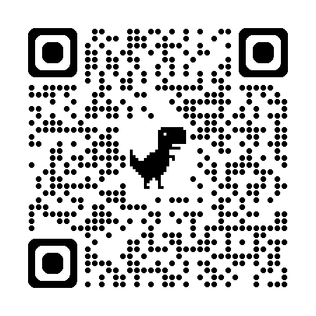
Klubbkläder
Samarbete med Sportringen
Det ingår en träningströja i medlemsavgiften
Beställ tröjan och andra snygga Kustengrejer via länken:
Matchkläder lånas ut till spelare och de ska lämnas
tillbaka efter säsong. De får bara användas till match-
spel.

Slide 9
Folksam Råd och vård och Capio Movement idrottsmottagning
Spelare är försäkrade via Folksam (i samband med träning och match) och vi samarbetar med Capio Movement.
För att nyttja försäkringen ringer man 020-44 11 11 (vardagar 8-17)
Vid gratis konsultation eller bokning av bedömning, kontakta Capio Movement på 010-200 72 01.

